Slide 1
9 игровых приёмов учитель – логопед Ткач Н.В.

Slide 2
Целью логопедического самомассажа является в первую очередь стимуляция кинестетических ощущений мышц, участвующих в работе периферического речевого аппарата, а также в определенной степени и нормализация мышечного тонуса данных мышц.
В практике логопедической работы использование приемов самомассажа весьма полезно по нескольким причинам. В отличие от логопедического массажа, проводимого логопедом, самомассаж можно проводить не только индивидуально, но и фронтально с группой детей одновременно.

Slide 3
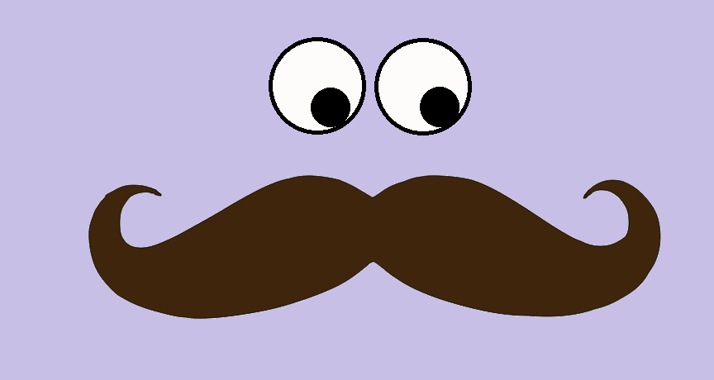
1. «Нарисуем усы». С помощью указательных и средних пальцев «рисуем» усы, выполняя движения от середины верхней губы к уголкам рта

Slide 4
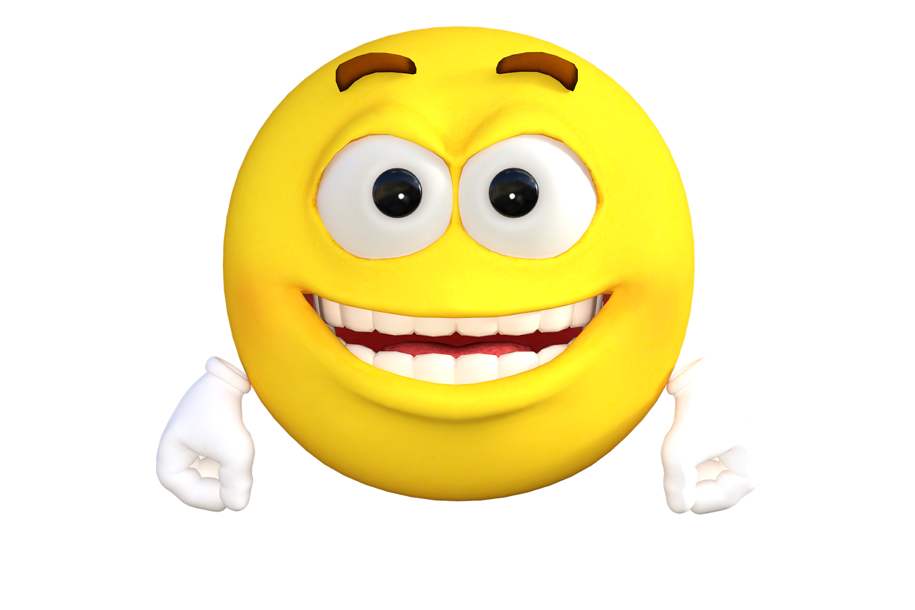
2. «Весёлый смайлик». Двигаем пальцами от средней точки нижней губы к уголкам рта, а потом – по направлению к скулам.

Slide 5
3. «Грустный смайлик». Выполняем движения двумя пальцами от середины к уголкам верхней губы, и дальше – до углов нижней челюсти.

Slide 6
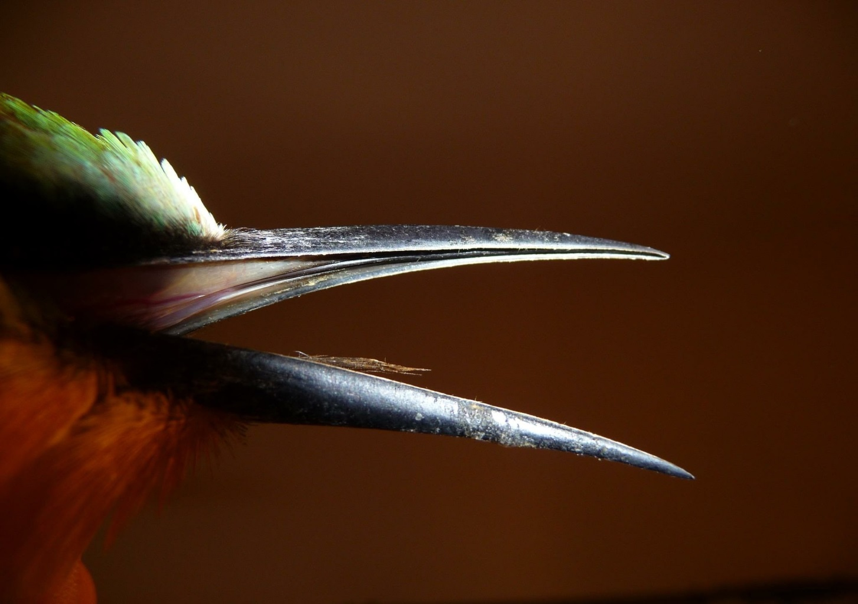
4. «Клюв». Указательным и средним пальцами собираем верхнюю губку в «клювик», затем то же делаем с нижней губой

Slide 7
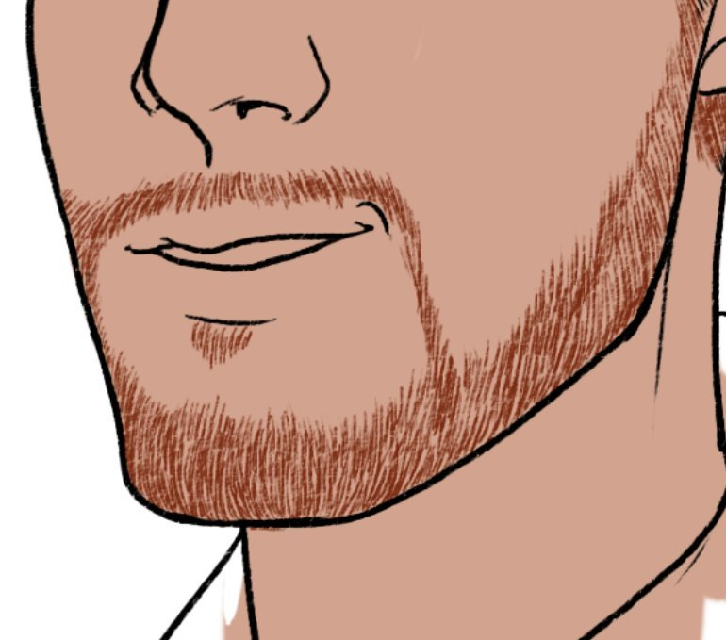
5. «Бородка». Тыльной поверхностью ладоней поглаживаем от центра подбородка к ушкам.

Slide 8
6. «Три дорожки». Двигаемся пальцами к ушам: сначала – от центральной точки нижней губы, затем – от центра верхней губы, и потом – от крыльев носа.

Slide 9
7. «Рисуем кружки». Выполняем круговые движения подушечками пальцев по щёчкам.

Slide 10
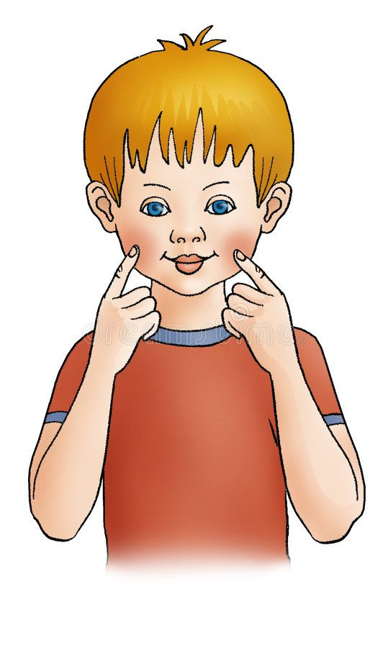
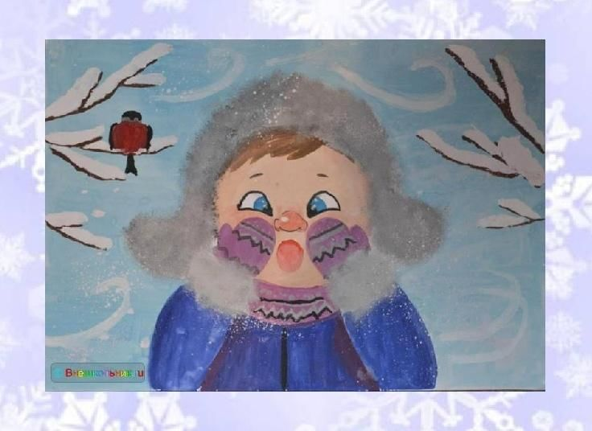
8. «Греем щёчки». Выполняем растирающие движения кончиками пальцев по щекам в разные стороны

Slide 11
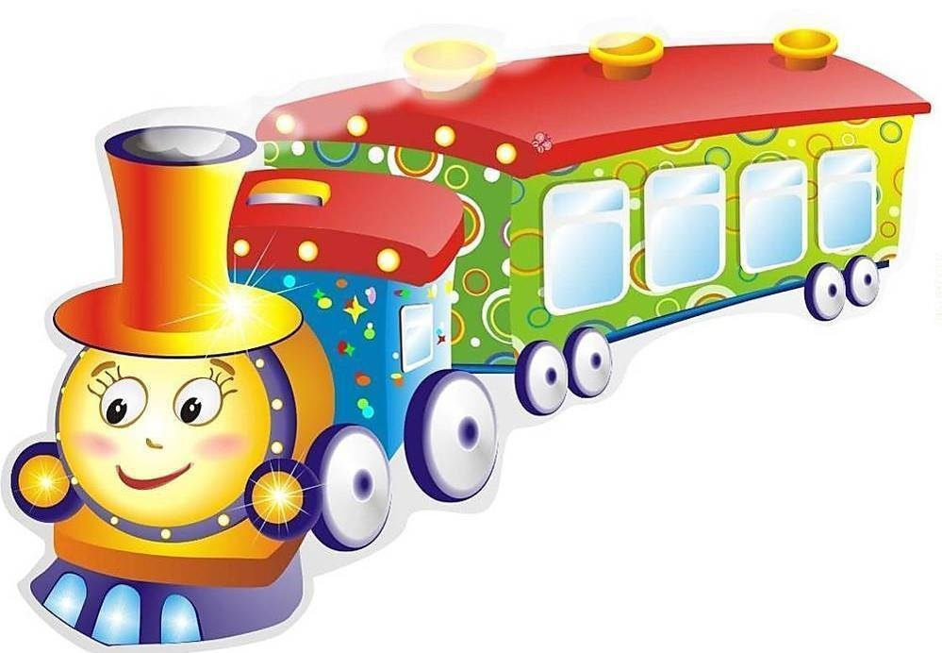
9. «Паровозик». Сжимаем ладони в кулаки, приставляем их к щекам, производим круговые движения, смещая щёчные мышцы сначала по часовой стрелке, а затем – в противоположном направлении. Можно сопровождать массажные движения ритмичными звуками: «Чух-чух».

